Slide 1
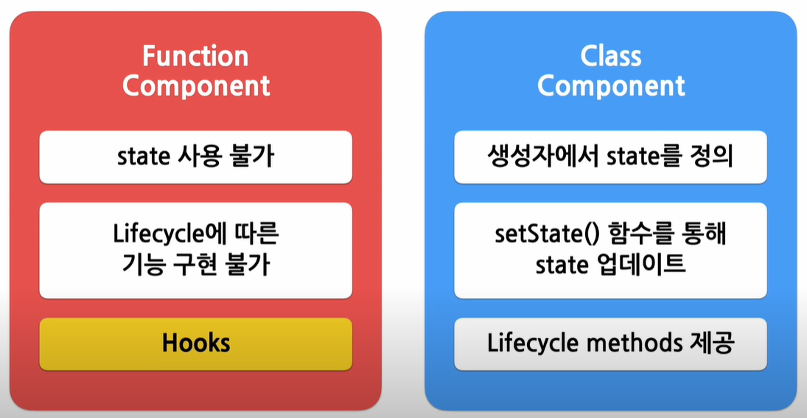
훅(Hook)
- 클래스 컴포넌트에서는 생성자에서 state를 정의하고 setState() 함수를 통해 state를 업데이트함. 그래서 state 관련 기능과 컴포넌트 생명주기 함수들까지 모두 명확하게 정의되어 있기 때문에 잘 가져다 쓰기만 하면 됨.
- 함수 컴포넌트는 별도로 state를 정의해서 사용하거나 생명주기에 맞춰 어떤 코드가 실행되도록 할 수 없음
-> 훅을 사용하면 함수 컴포넌트도 클래스 컴포넌트의 기능을 모두 동일하게 구현할 수 있음.

Slide 2
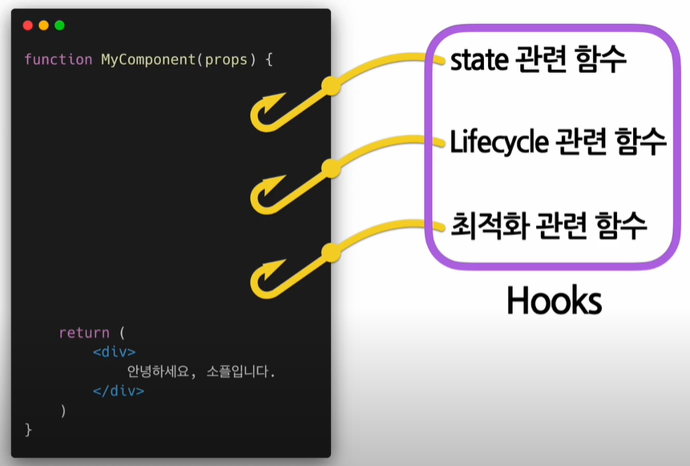
훅(Hook)
- 원래 존재하는 어떤 기능에 마치 갈고리를 거는 것처럼 끼어 들어가 같이 수행되는 것
- 리액트의 state와 생명주기 기능에 갈고리를 걸어 원하는 시점에 정해진 함수를 실행되도록 만든 것
- 훅의 이름은 모두 use로 시작

Slide 3
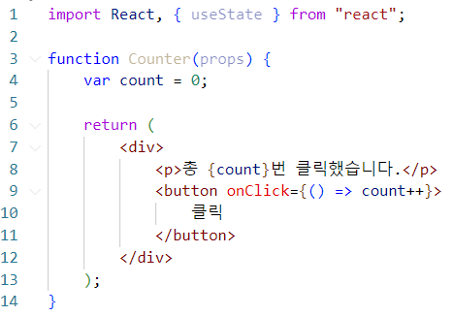
useState
- state를 사용하기 위한 Hook
- 함수 컴포넌트에서는 기본적으로 state라는 것을 제공하지 않게 때문에 useState() 훅을 사용해야 함.

Slide 4
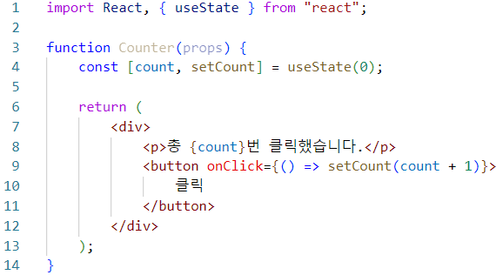
useState
- Counter 함수 컴포넌트에서 count를 함수의 변수로 선언해서 사용하게 되면 버튼 클릭 시 카운트 값을 증가시킬 수는 있지만, 재렌더링이 일어나지 않아 새로운 count값이 화면에 표시되지 않으므로 state를 사용해야함.
- const [변수명, set함수명] = useState(초기값);
변수 각각에 대해 set함수가 따로 존재!

Slide 5
useEffect
- 사이드 이펙트(side effect)를 수행하기 위한 Hook
- 리액트의 함수 컴포넌트에서 side effect를 실행할 수 있게 해주는 Hook
- side effect
-> 사전적으로 부작용이라는 뜻을 가지고 있음
-> 프로그래밍에서도 부정적인 의미로 사용되곤 함.
-> 리액트에서는 부정적인 의미는 아니고 효과 혹은 영향을 뜻함.
-> 작업들이 side에서 실행된다는 의미로 side effect라고 함
- 클래스 컴포넌트의 생명주기 함수인 componentDidMount(), componentDidUpdate(), componentWillUnmount()와 동일한 기능을 하나로 통합해서 제공

Slide 6
useEffect
- 사용법
- useEffect(이펙트 함수, 의존성 배열);
- 의존성 배열 : 이펙트가 의존하고 있는 배열
-> 배열 안에 있는 변수 중에 하나라도 값이 변경되었을 때 이펙트 함수가 실행됨.
- 기본적으로 이펙트 함수는 처음 컴포넌트가 렌더링된 이후와 업데이트로 인한 재렌더링 이후에 실행됨
- 이펙트 함수가 mount와 unmount시에 단 한 번씩만 실행되게 하고 싶으면 의존성 배열에 빈 배열([])을 넣으면 됨.
-> useEffect(이펙트 함수, []);
- 의존성 배열을 생략하면 컴포넌트가 업데이트될 때마다 호출됨.
-> useEffect(이펙트 함수);

Slide 7
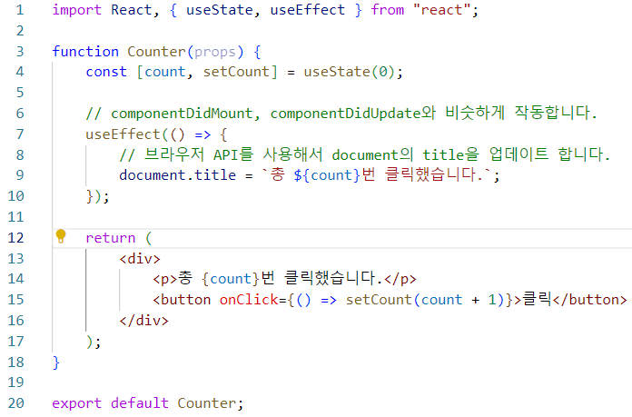
useEffect
- 의존성 배열없이 사용하면 DOM이 변경된 이후에 해당 이펙트 함수를 실행하라는 의미로 받아들임
-> 컴포넌트가 처음 렌더링될 때를 포함해서 매번 렌더링될 때마다 이펙트가 실행된다고 보면 됨.

Slide 8
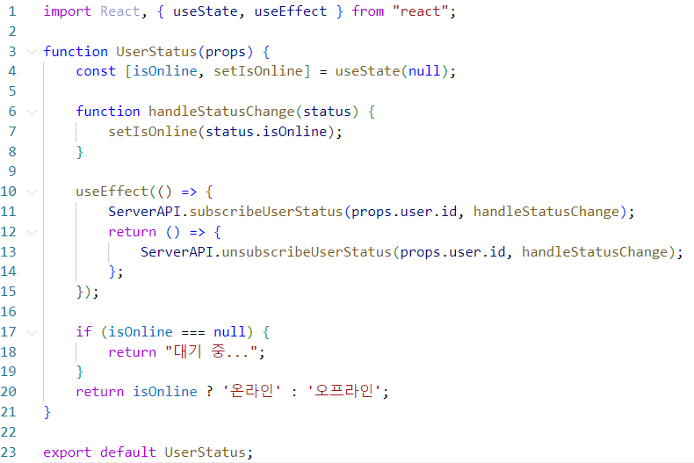
useEffect
- useEffect()에서 리턴하는 함수는 컴포넌트가 마운트 해제될 때 호출됨.

Slide 9
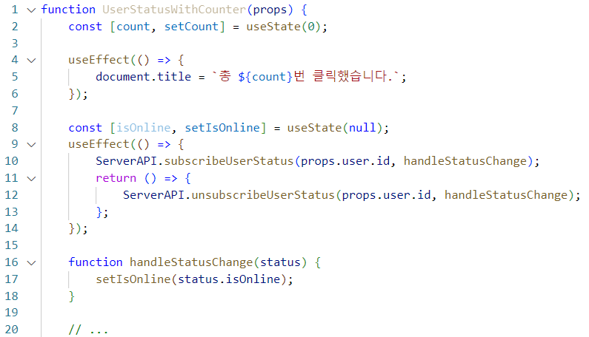
useEffect
- useEffect() 훅은 하나의 컴포넌트에 여러 개를 사용할 수 있음.

Slide 10
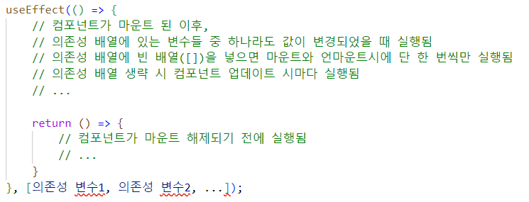
useEffect

Slide 11
useMemo
- Memoized value를 리턴하는 Hook
Memoized value
- Memoization이 된 결과값
Memoization
- 최적화를 위해서 사용하는 개념
- 메모를 해두었다가 나중에 다시 사용함
- 비용이 높은 즉, 연산량이 많이 드는 함수의 호출 결과를 저장해 두었다가 같은 입력값으로 함수를 호출하면 새로 함수를 호출하지 않고 이전에 저장했던 호출결과를 바로 반환하는 것.
-> 결과적으로 함수 호출 결과를 받기까지 걸리는 시간이 짧아지고 불필요한 중복 연산도 하지 않아 컴퓨터의 자원을 적게 쓰게 됨.

Slide 12
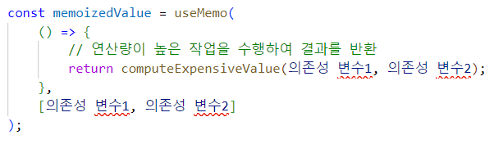

useMemo
- 의존성 배열에 들어있는 변수가 변했을 경우에만 새로 create 함수를 호출하여 결과값을 반환하며, 그렇지 않은 경우에는 기존 함수의 결과값을 그대로 반환함.
- useMemo()로 전달된 함수는 렌더링이 일어나는 동안 실행됨.

Slide 13
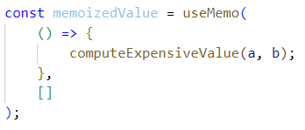
useMemo
- 의존성 배열을 넣지 않을 경우, 매 렌더링마다 함수가 실행됨.
- 의존성 배열이 빈 배열일 경우, 컴포넌트 마운트 시에만 호출됨.

Slide 14
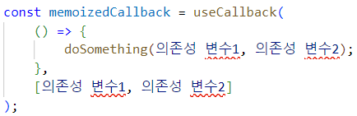
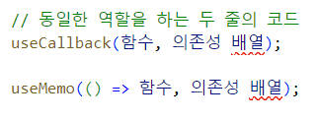
useCallback
- useMemo() Hook과 유사하지만 값이 아닌 함수를 반환
- 의존성 배열에 따라 Memoized 값을 반환한다는 점에서는 useMemo() 훅과 완전히 동일함

Slide 15
useRef
- 레퍼런스(Reference)를 사용하기 위한 훅
- 레퍼런스 : 특정 컴포넌트에 접근할 수 있는 객체를 의미함.
- useRef() 훅은 레퍼런스 객체(ref object)를 반환함.
- .current라는 속성은 현재 레퍼런스(참조)하고 있는 엘리먼트를 의미함.
- useRef() 사용법
- useRef() Hook은 내부의 데이터가 변경되었을 때 별도로 알리지 않음.

Slide 16
Hook의 규칙
- 1. Hook은 무조건 최상위 레벨(Top Level)에서만 호출해야 한다.
-> 반복문이나 조건문 또는 중첩된 함수들 안에서 Hook을 호출하면 안됨.
-> Hook은 컴포넌트가 렌더링될 때마다 매번 같은 순서로 호출되어야 함.
- 2. 리액트 함수 컴포넌트에서만 Hook을 호출해야 한다.
-> Hook은 리액트 함수 컴포넌트에서 호출하거나 직접 만든 Custom Hook에서만 호출할 수 있음.

Slide 17
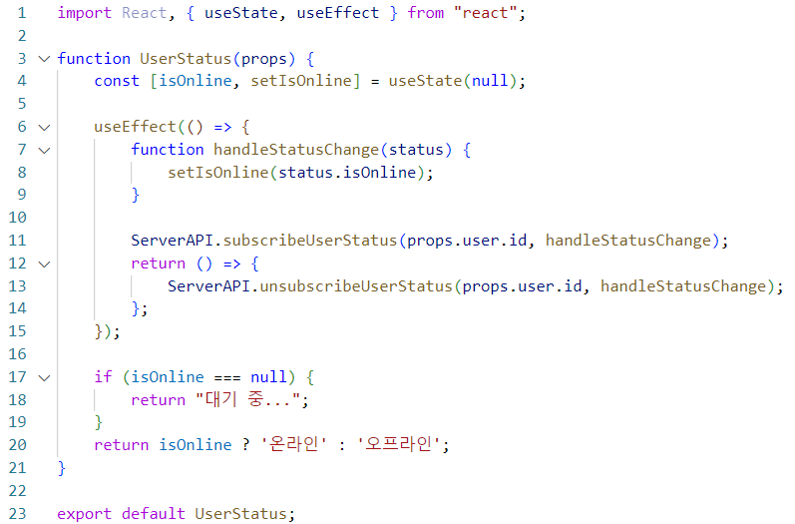
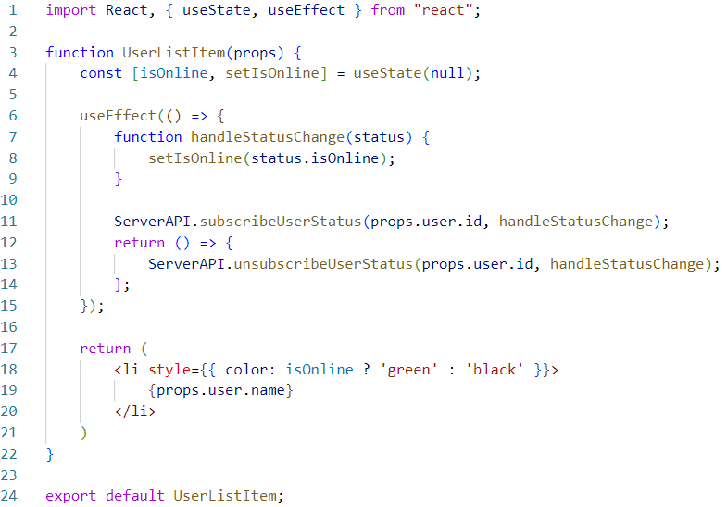
Custom Hook
- 만드는 이유 : 여러 컴포넌트에서 반복적으로 사용되는 로직을 Hook으로 만들어 재사용하기 위함.

Slide 18
Custom Hook 추출
- 이름이 use로 시작하고 내부에서 다른 훅을 호출하는 하나의 자바스크립트 함수
- 중복되는 로직을 useUserStatus() 라는 Custom Hook으로 추출
- Custom Hook은 특별한 규칙이 없음.
- 파라미터, 리턴값을 개발자가 직접 정할 수 있음.
- use로 시작하는 단순한 함수이나 Hook이기 때문에 Hook의 두가지 규칙이 적용됨.

Slide 19
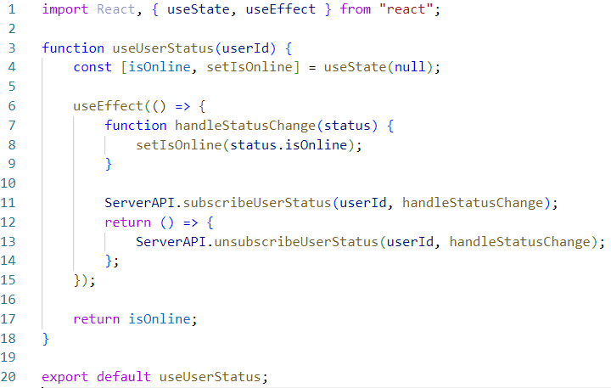
Custom Hook 추출

Slide 20
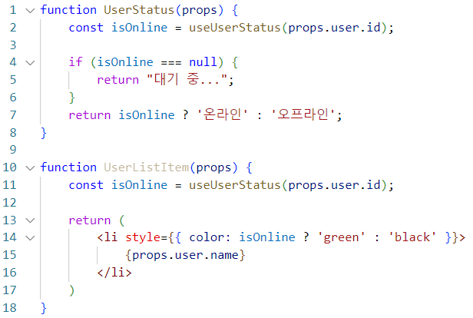
Custom Hook 사용

